Slide 1


基于 PyQt5 的分布式边端协同智能监控平台
4组
2025年1月14日

Slide 2
目录
系统特点
1
创新点
2
整体架构
3
功能模块
4
性能测试
5

Slide 3
系统特点
智能视觉分析
易于使用和部署
集成先进的人工智能视觉分析技术，实现目标检测、目标跟踪、目标计数和异常检测，提高监控智能化程度。
易于使用，用户可以通过直观的用户界面轻松地学习和操作软件来完成任务。
用户可以利用现有设备（手机、笔记本、摄像头）自主部署，无需额外硬件投入。
定制化智能监控方案
可移植性
根据用户需求自动调整监控策略和报警设置。
根据用户需求选择不同的视觉分析模型
可以在不同的硬件平台或操作系统上运行，不需要进行大量的修改。

Slide 4
创新点
基于边缘计算的实时视频流分析范式
传统的实时视频流分析系统
处于网络边缘的设备端摄像头直接通过互联网将视频传输到网络中心的云服务器。云服务器获得视频之后对视频进行存储，并进行推理分析，再将推理结果在云端进行整合利用。
缺点：带宽占用大、传输延迟高、网络不可靠和隐私保护难等。
边缘计算
将计算任务从位于网络中心的云服务器下沉到与视频源物理接近的边缘服务器或者智能终端设备上。
实时视频流分析
通过计算机视觉算法对一个或多个摄像头产生的视频流内容自动进行分析和理解，从而在视频流录制和传输的同时完成目标识别、异常检测等复杂任务。

Slide 5
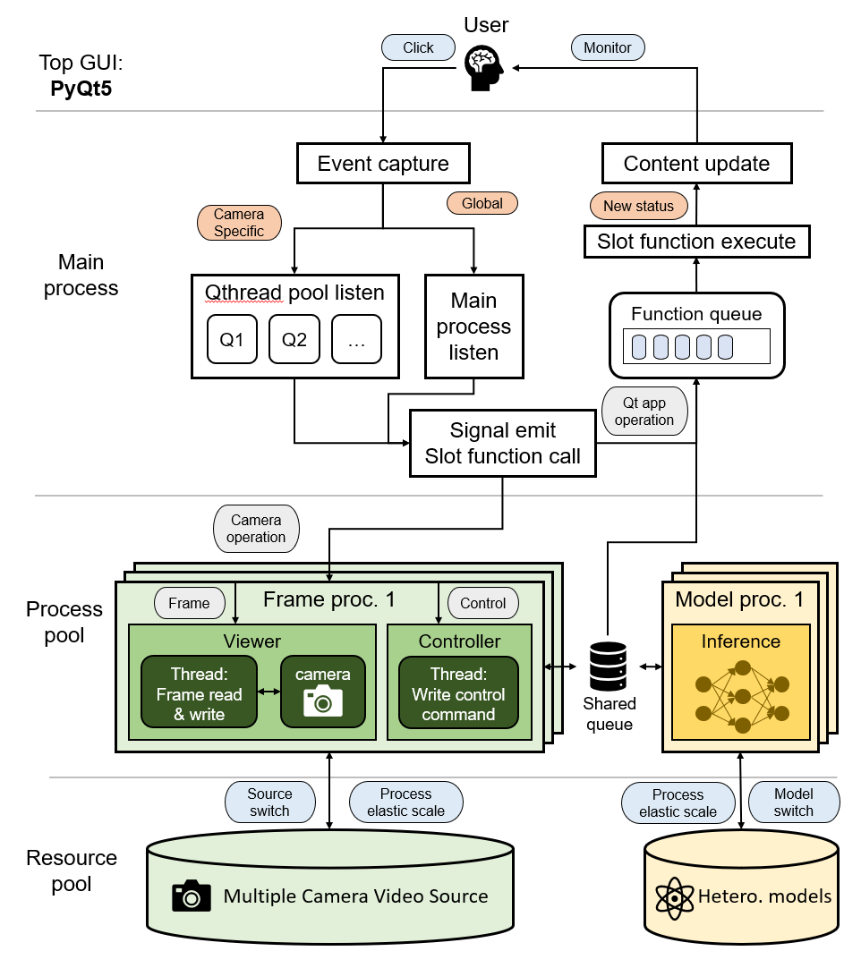
整体架构
主进程：Main process
负责对界面与用户交互的事件进行响应，执行响应对应的槽函数调用；对于相机特定的事件，主进程内部维护与相机数目相同的 QT 线程示例，可以并发的对相机特定事件进行处理。
帧子进程：Frame process
负责逐帧读取视频帧，并将视频帧放到共享队列中，以供主进程使用，也可以根据用户的命令，进行视频帧的截取和保存；同时也负责相机控制信息的维护和响应。帧子进程数目与相机数目相同，每个子进程与主进程中的一个 QT 线程相关联，二者通信采用Python 内部的多进程队列。每个子进程内部有两个线程，保证操作的并发性。
模型子进程：Model process
负责模型推理。当推理功能开启时，其从共享队列中读取视频帧数据，执行推理后将结果返回至共享队列中。
Notes:
整体实现工作量大，在压行的情况下到了5.5k代码量

Slide 6
功能模块(前端）
菜单栏
实时监控画面
系统启动和退出
从多种目标检测模型中选择一个进行推理
设置推理模型的配置（如推理张量大小、置信度阈值等）并生效
展示摄像头监控画面
在特定窗口中切换视频监视源
在监控画面渲染模型推理结果
摄像头控制
实时数据和日志
控制单个摄像头的画面缩放与移动
选择多个摄像头进行视频录制或抓图
显示实时帧率和掉帧率
回显系统的正常运行信息，并能根据用户操作提供反馈。

Slide 7
功能模块(后端）
视频流处理功能
摄像头控制功能
多路摄像头视频流数据捕获和数据处理
切换视频监视源
计算实时帧率和掉帧率
根据控制信息控制摄像头画面缩放与移动等
图片视频存储功能
模型推理功能
将实时视频流以图片或者视频的格式存储到本机或者云服务器
根据选择的模型和参数配置对实时视频流进行模型推理，返回模型推理结果

Slide 8
性能测试
实时帧率---在大多数场景下，能够稳定保持原视频流的帧率（如30FPS）；在高负载或多个摄像头接入的情况下，卡顿原因由硬件问题导致，与软件无关
推理时间---小于200毫秒，在多种场景下都能达到预期的实时处理要求
掉帧率---掉帧率少于5%

Slide 9
现场展示
项目已在github发布最新release：
https://github.com/zaglc/EI6705-037-M01-DistCam/tree/v5.0
现场展示

Slide 10
谢谢！
第4组
2025年1月14日

